Slide 1

חתימות דיגיטליות בארנק האירופי

Slide 2
ראשי פרקים
הסבר כללי על הארנק הדיגיטלי
3
תפקידים באקו-סיסטם של הארנק הדיגיטלי והסבר על רכיבי הארנק
4-10
הקמת תשתית ואפליקציית הארנק
11-15
מתחרים בשוק
16-19

Slide 3
תקנת eIDAS2.0
תקנה 2024/1183 (eIDAS2.0) נכנסה לתוקף ב-20 במאי 2024 ומקימה מסגרת הזדהות דיגיטלית אירופית חדשה
בליבת המסגרת – אנרק הזדהות דיגיטלי , יספק לאזרחי האיחוד דרך מאובטחת ונוחה של זיהוי דיגיטלי. הוא יאפשר למשתמשים לזהות ולאמת את עצמם באופן מקוון או פנים אל פנים, ולשתף מגוון רחב של מסמכים דיגיטליים כגון רישיון נהיגה בנייד, דיפלומה לימודית ומרשם רפואי
הארנק מאפשר למשתמשים לחתום על מסמכים באמצעות חתימה אלקטרונית מוסמכת

Slide 4
חתימת QES
Qualified Electronic Signature
תקנת eIDAS קבעה היררכיה של חתימות אלקטרוניות:
חתימות אלקטרוניות (פשוטות)
חתימות אלקטרוניות מתקדמות
חתימות אלקטרוניות מוסמכות (QES – Qualified Electronic Signature)
חתימת ה-QES היא "תקן הזהב". היא מבטיחה זיהוי ודאי של החותם, הגנה מלאה מפני שינויים במסמך ותוקף משפטי שמונע מהחותם להתכחש לחתימתו ברמה גבוהה משמעותית מחתימות אלקטרוניות אחרות. סעיף 3(12) של eIDAS מגדיר חתימות QES כ-"חתימה אלקטרונית מתקדמת שנוצרת על ידי התקן ליצירת חתימה אלקטרונית מוסמכת (QSCD – Qualified Signature Creation Device) ומבוססת על תעודה מוסמכת לחתימות אלקטרוניות"
חתימת QES ייחודית בגלל היכולת לקשר בין החתימה לבין הזהות של המשתמש

Slide 5
חתימת QES
Qualified Electronic Signature
חתימת QES מסתמכת על טכנולוגיית PKI - פרוטוקול המאפשר לספק שירותי אימון (TSP) לאמת את זהות החותם ולהנפיק תעודה דיגיטלית. במקרה של QES התעודה הדיגיטלית היא "תעודה מוסמכת"
התעודה המוסמכת מאשרת את שם החותם ומקשרת את זהותו לזוג מפתחות. אימות הזהות מספק ודאות רבה יותר מאשר חתימות אלקטרוניות אחרות לכך שהחותם הוא אכן מי שהוא טוען שהוא, ושהמסמך החתום הוא אותנטי. השימוש בזוג המפתחות גם מונע כל שינוי במסמך לאחר החתימה
כיום, ספקי שירותי אמון מוסמכים (QTSPs) מפעילים בדרך כלל התקני QSCD (Qualified Signature Creation Device) – רכיב אבטחה חומרתי (HSM) המאחסן את התעודה המוסמכת של החותם ואת זוג המפתחות שלו. לרוב, ה-QSCD מחובר לפלטפורמת חתימה אלקטרונית באמצעות שימוש ב-API של Cloud Signature Consortium

Slide 6
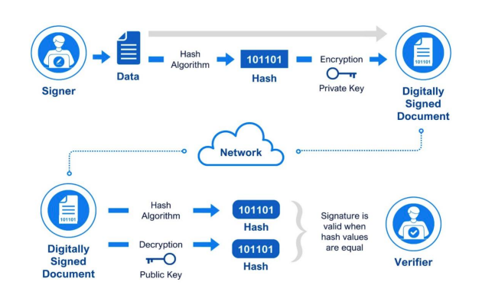
תהליך החתימה
התרשים ממחיש איך החותם משתמש באלגוריתם HASH ובמפתח הפרטי שלו ליצירת ה-QES:
מקבל המסמך משתמש במפתח הציבורי של החותם כדי לפענח את ה-QES ולוודא שהמסמך לא שונה לאחר החתימה
המקבל בודק גם שהמפתח היצבורי שייך לחותם, שהתעודה המוסמכת שלו הונפקה ע"י QTSP והייתה בתוקף בזמן החתימה, ושה-QES נוצרה ע"י תקן QSCD (סעיף 32, eIDAS)

Slide 7
ספקי QTSP
קיימים כ-175 ספקי שירותי אמון מוסמכים (QTSPs) פעילים ברשימת אמון (Trust List) של האיחוד האירופי המורשים להנפיק תעודות מוסמכות עבור חתימות QES
על כל QTSP לאמת את זהות החותם בהתאם לדרישות סעיף 24 של תקנת ה-eIDAS. בעבר, הדבר דרש מהחותם נוחכות פיזת, היום ניתן לאמת זהות מרחוק ומאפשר ל-QTSP להציע אימות בווידאו, או אימות ביומטרי של הפנים (לעיתים קרובות תוך שימוש ב-NFC) כדי להנפיק לחותם תעודה מוסמת לחתימת QES
כיום, חתימה מרחוק ב-QES על גבי פלטפורמת חתימה אלקטרונית החליפנ את החתימה המשתמשת בתעודות מוסמכות ובזוגות מפתחות המאוחסנים על גבי התקני USB או כרטיסים חכמים. להרבה QTSP ברשימת האמון של האיחוד יש אינטגרציה לממשקי API עם פלטפורמה מסחרית.
למרות שחתימת QES זמינה באופן נרחב באיחוד היא עדיין שיטת חתימה פחות פופולרית מאשר שימוש בחתימה אלקטרונית פשוטה המבוססת על OTP

Slide 8
שימוש בחתימה דיגיטלית
חידוש תקנת ה-eIDAS מציין כי "השימוש בחתימה אלקטרונית מוסמכת צריך להיות ללא תשלום עבור כל האנשים הפרטיים למטרות שאינן מקצועיות. על המדינות החברות להתקין אמצעים שימנעו שימוש בחתימות אלקטרוניות מוסמכות למטרות מקצועיות על ידי אנשים פרטיים ללא תשלום, תוך הבטחה שאמצעים אלו יהיו פרופורציונליים לסיכונים שזוהו ויהיו מוצדקים"
סעיף 24 (a1)(a) מאפשר לספק QTSP להסתמך על אנרק ה-EUDI לצורך אימות זהות, זאת כיוון שהארנק עומד בדרישות אבטחה High בנוגע להוכחת זהות, אימות נתונים ואימות זהות (סעיף 5a(5)(d)). התוצאה הסופית – פישוט והאצה של תהליך לאימות זהות החותם והנפקת התעודה המוסמת ל-QES באופן מיידי. הארנק יאפשר חתימה מרחוק ב-QES כחלק מהתקן QSCD ((Qualified Signature Creation Device מרוחק המנוהל ע"י QTSP.

Slide 9
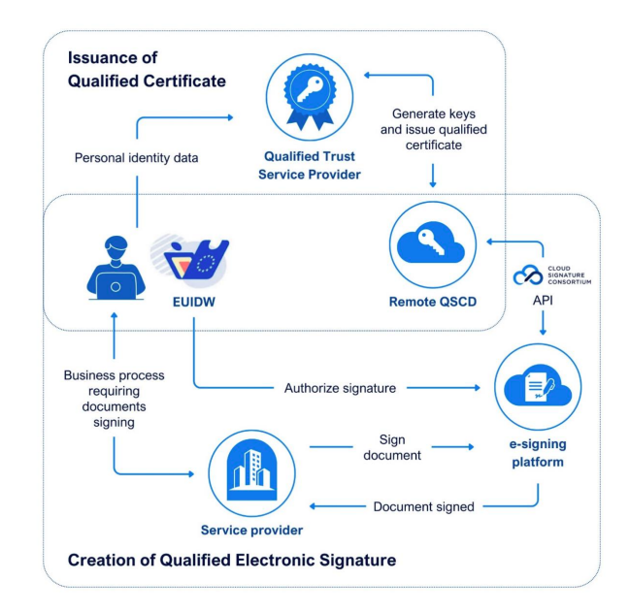
תהליך הנפקדת תעודה מוסמכת

Slide 10
שימוש בחתימה דיגיטלית
סעיף eIDAS 5a(5)(g) קובע כי ארנק ה-EUDI מציע "לכל האנשים הפרטיים את היכולת לחתום באמצעות חתימות אלקטרוניות מוסמכות (QES) כברירת מחדל וללא תשלום". עם זאת, קביעה זו כפופה לסייג חשוב: המדינות החברות באיחוד האירופי רשאיות לנקוט "אמצעים פרופורציונליים" כדי להגביל את השימוש ב- QES ללא תשלום ל"מטרות שאינן מקצועיות" בלבד

Slide 11
הנפקת התעודה והזדהות
הנפקת התעודה מוסמכת מתבצעת ע"י ספק שירות אמון מוסמך (QTSP):
אימות זהות:ה-QTSP חייבת לאמת את זהות החותם, ויכול לעשות זאת מרחוק באמצעות:
אימות באמצעות וידאו
אימות ביומטרי של הפנים (לעיתים קרובות בשילוב טכנולוגיית NFC לקרית שבב הדרכון/תז)
הסתמכות על הארנק – ה-QTSP יכול להסתמך על ארנק ה-EUDI לצורך אימות זהות, כיוון שהארנק עומד ברמת אבטחה High
רישום והנפקה – ברגע שהזהות אומתה, ה-QTSP רושם את החותם ומנפיק לו את התעודה המוסמכת. בעזרת הארנק התהליך יכול להתבצע באופן מיידי

Slide 12
ביצוע ושימוש בחתימה
תהליך החתימה בפועל הוא תהליך של חתימה מרחוק
יצירת החתימה:
פלטפורמת החתימה האלקטרונית שולחת ערך HASH של המסמך אל ה-QTSP דרך ממשק ה-CSC API
ה-HASH נחתם בתוך התקן חומרה מאובטח (QSCD) בנמצא בענן, תוך שימוש במפתח הפרטי של החותם
ה-HASH החתום מוחזר לפלטפורמת החתימה ומוטבע בתוך מסמך ה-PDF
השימוש והאימות – המשתמש משתמש בארנק שלו כדי לבצע את החתימה
לאחר שהמסמך נחתם בדרגת QES ניתן להשתמש בו מול המגזר הציבורי ומול המגזר הפרטי כמו בנקים וחברות טלקום
ניתן לאמת את החתימה באופן אוטומאטי באמצעות קוראי PDF סטנדרטיים

